Slide 1
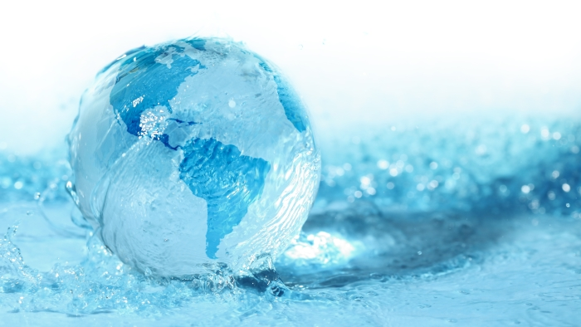
商务汇演 工作总结 企业文化
实验室汇报
王犇
Notes:
大家好啊，这次组会呢，我其实是准备了很长时间的，有时没事的时候就打打腹稿，但是到了跟前反倒不知道该怎么讲了。原因有以下几点，我不是第一次听实验室的同学说：“来实验室这么长时间，还是不知道流体组在做什么？” 所以我今天不干巴巴的推公式：一方面，我在上面推公式推的很爽，但效果不一定好，另一方面呢 有些公式我也不知道啥意思？ 然后 我也不想单独随便讲一篇什么论文，没意思~~，还有就是，感觉自己看的论文内容实在是太少了，“来实验室这么长时间 我的确学到了很多的东西，这是事实，但另一方面我现在觉得 （翻页）

Slide 2
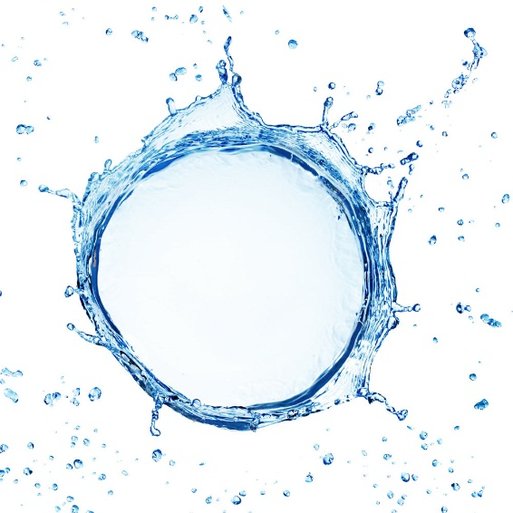
01
总的心得与体会

Slide 3
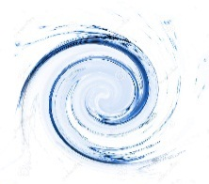
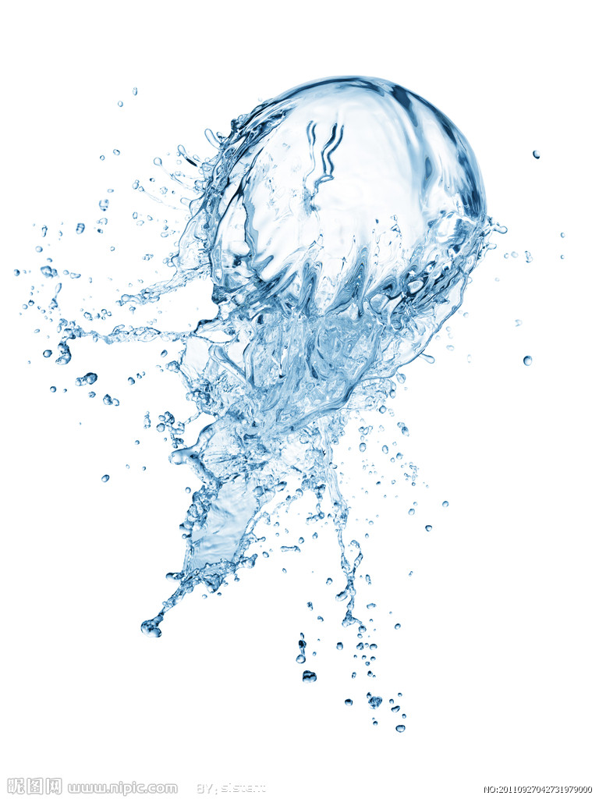
来流体组最大的心得体会
从入门到放弃，然后再入门。

Slide 4
计算机图形学的特点
看着是对的，就是对的！
不管我用多简单的方法，看着像就行；
用很难，理论很完美的算法，最后不像就不行；
不到最后一刻，谁都不知道结果。

Slide 5
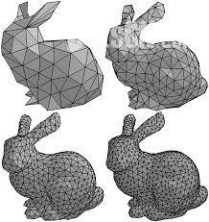
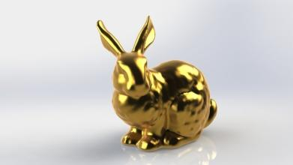
计算机图形学的基本流程
1：位置（方位）
几何造型
2: 三维构造 （表面重构）
2. 光照 ，材质，纹理
3. 渲染（用计算机把它画出来，显示在屏幕上）
Notes:
首先是几何造型，分为位置 或者说是方位， 就是说 我在哪里画 怎么画这只兔子，然后是 添加光照，材质，和纹理。最后就是 渲染，也就是说如何把这些东西画出来，
我们流体组 完全经历了整个的流程，从几何造型 到最后的渲染
但是我们实验室目前 的重点是几何造型，而几何造型的重点是在 位置，就是说如何确定粒子点的位置，表面重构是比较薄弱的。
下面的 光照 ，材质， 渲染 我们基本是 0 ，用的是开源软件 手工完成，所以很大程度限制了 发展

Slide 6
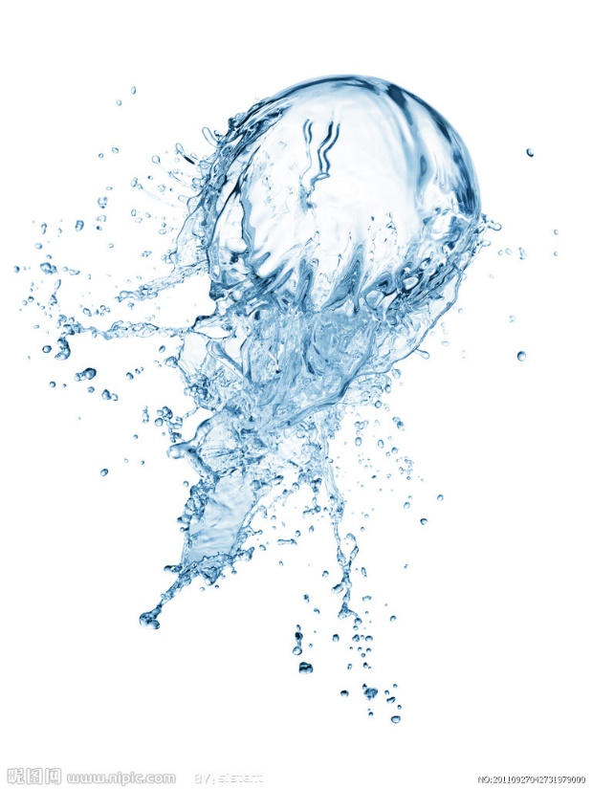
基于物理的动画的特点
He is not right, but he is not even wrong
他不对，但是他连错都算不上（没有资格称之为错）
Notes:
基于物理的计算机动画是计算机图形学的分支，他的特点是这样的~~这句话是 说心理学之父 弗洛伊德的~~但是基于物理的动画也是这个特点。 我们使用的方程是最简单的，甚至是错误的，看着像就行，这是一把双刃剑，有好处 也有坏处，所以我们的东西就是一种艺术，而基本上不能用于工业 或者生产！ 我们的数据不准 但是连不准都算不上~~

Slide 7
基于物理的动画的基本流程（自己总结出来的）
开冰箱的门可以降温么？
拍脑袋（主观臆断）
观察自然现象
调研
大量读其他专业的论文（CFD），佐证自己拍的脑袋。
建模，算法
简化CFD的模型，设计算法
编程
实验
Notes:
基于物理的动画是从拍脑开始的~~一个好的想法开始于拍脑袋~这是非常重要也是最容易出错的地方~~因为它是主观臆断。举个例子，比如上次沈青 讲的问题，开冰箱门 可以降温么？ 很多人，包括我在内 是认为可以的，但是这违反热力学第二定律的~~假设我们模拟了开冰箱降温~~ 没有调研， 直接建模，编程，实验，发论文就会闹笑话~~

Slide 8
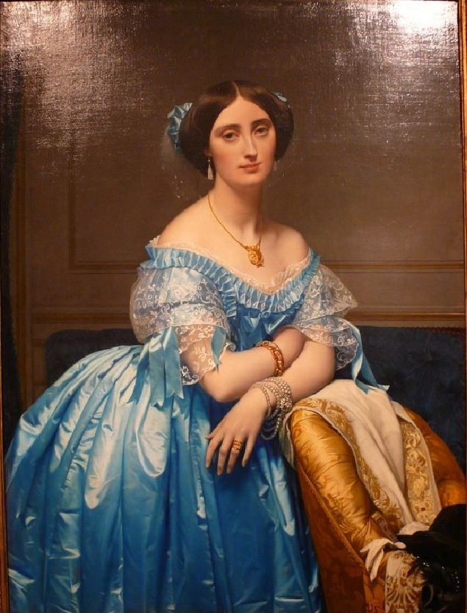
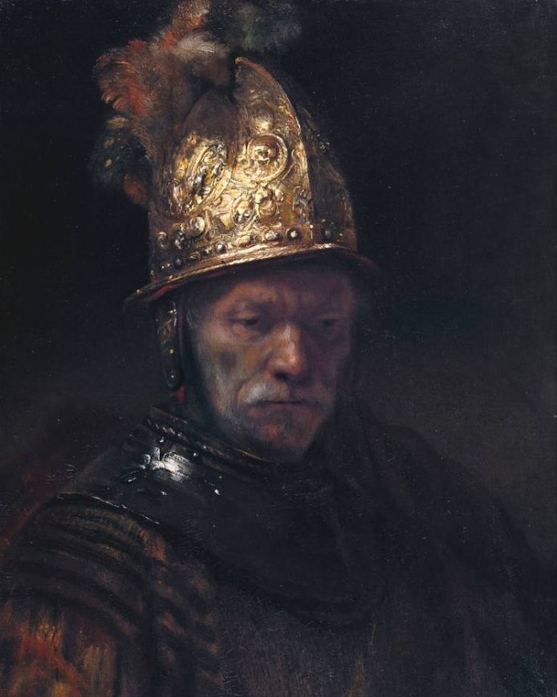
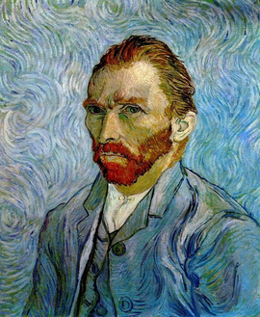
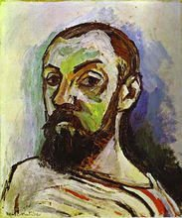
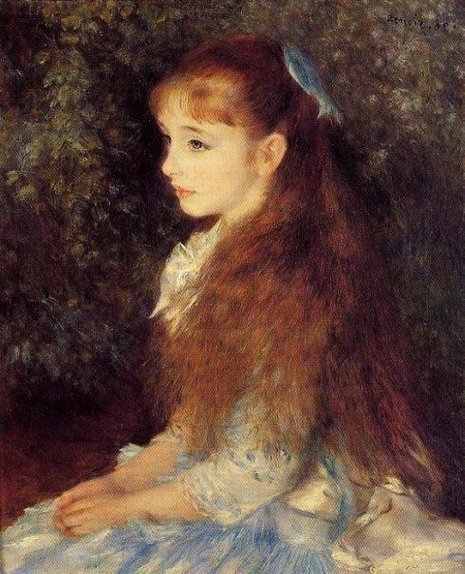
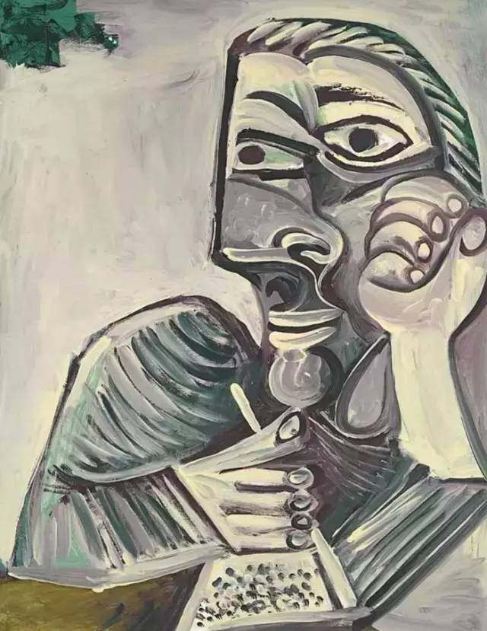
油画的发展历程
野兽派 （马蒂斯）
后印象派 （梵高 ）
立体主义 （毕加索）
古典油画 （安格尔）
古典油画 （伦勃朗）
印象派 （雷诺阿 ）
Notes:
计算机动画作为一种艺术的表现形式，同样油画也是一种艺术的表现形式，这里我用油画的发展来类比一下计算机图形学的发展~
一开始，大家都画得不像，所以能大家都刚刚从画画的材料，技法来绘画，比如 古典主义的伦勃朗 ，到了安格尔 古典主义走到了尽头，因为在没有办法像下去了，这个时候就慢慢产生了许多的华派，比如。。。

Slide 9
02
再谈拉格朗日和欧拉
2.1：再谈一些基础
2.2：梯度，散度，和旋度

Slide 10
再谈基础
答：没问题，对的，书上就是这么写的？ 但不管是L和O最终的落脚点都是粒子质点（连续介质模型），所以L 就是 O ，O就是L.
问：区分拉格朗日和欧拉方法对么？

Slide 11
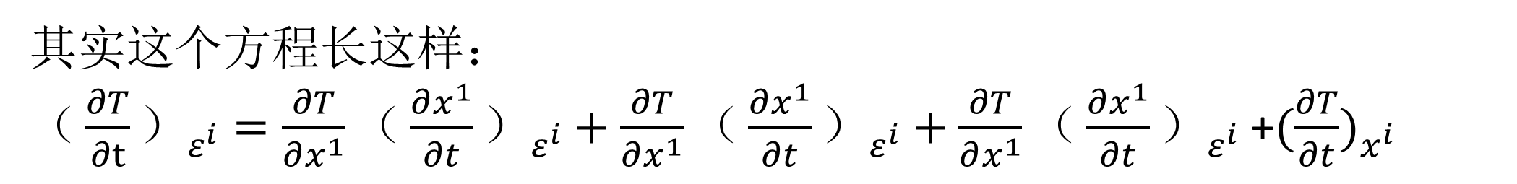
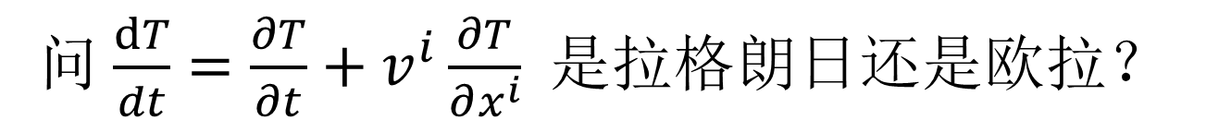
再谈基础
问 $\frac{dT}{dt}=\frac{∂T}{∂t}+v^{i}\frac{∂T}{∂x^{i}}$是拉格朗日还是欧拉？
答：即是拉格朗日又是欧拉！
其实这个方程长这样：
${（\frac{∂T}{∂t}）}_{ε^{i}}=\frac{∂T}{∂x^{1}}{（\frac{∂x^{1}}{∂t}）}_{ε^{i}}+\frac{∂T}{∂x^{1}}{（\frac{∂x^{1}}{∂t}）}_{ε^{i}}+\frac{∂T}{∂x^{1}}{（\frac{∂x^{1}}{∂t}）}_{ε^{i}}$ +${(\frac{∂T}{∂t})}_{x^{i}}$
Notes:
每一本书上都说 欧拉和 拉格朗日的观点不同，而观点不同用数学描述就是对应法则的不同，他们两其实是等价的~

Slide 12
再谈基础之 SPH的优点和缺点：
1：当粒子无序时，SPH的二阶空间导数会降低，！虽然已经有了相应的改进，但是还是不准确。
2: 需要邻居搜索，计算量大
3：多相流不准确（由于密度比）
4：固体边界处理问题
1：天生的能力来处理界面问题；
2：空间分辨率的自适应性；
3：适合模拟区域的大空白场景；
4：极大变形问题；
5：可以携带属性！！！！！！（最大的魅力）
1：表面张力和界面计算；
2：高效的改进算法；
3：气液耦合问题（试图解决大密度比）；
4：xxxxxxxxxx

Slide 13
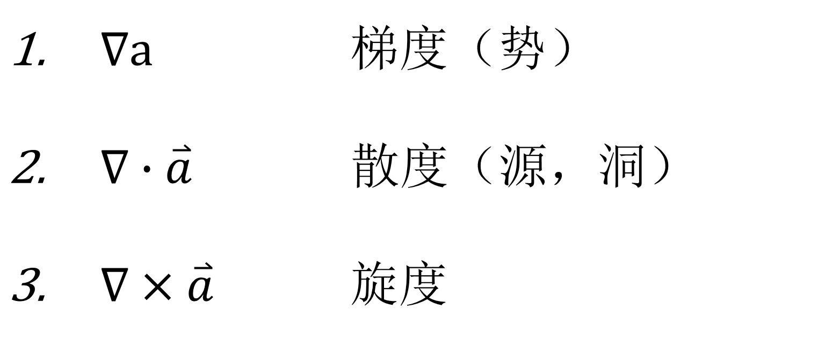
梯度，散度，和旋度
$∇a$梯度（势）
$∇∙\overset{⃑}{a}$ 散度（源，洞）
$∇×\overset{⃑}{a}$ 旋度
Notes:
每一本书上都说 欧拉和 拉格朗日的观点不同，而观点不同用数学描述就是对应法则的不同，他们两其实是等价的~

Slide 14
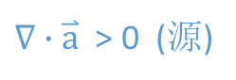
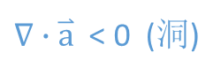
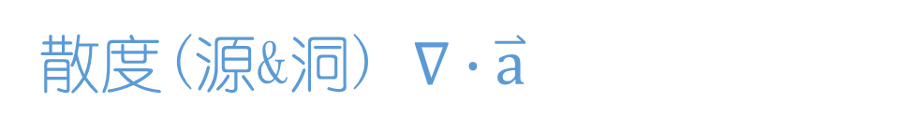
散度(源&洞) $∇∙\overset{⃑}{a}$
$∇∙\overset{⃑}{a}$ < 0 (洞)
$∇∙\overset{⃑}{a}$ > 0 (源)
Notes:
每一本书上都说 欧拉和 拉格朗日的观点不同，而观点不同用数学描述就是对应法则的不同，他们两其实是等价的~

Slide 15
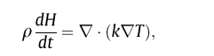
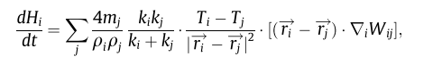
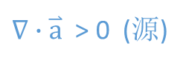
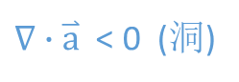
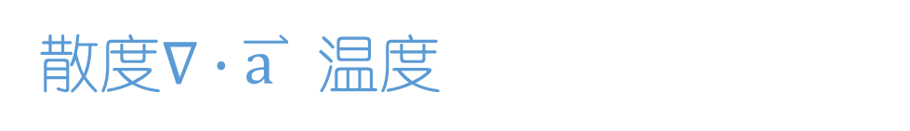
散度$∇∙\overset{⃑}{a }$ 温度
$∇∙\overset{⃑}{a}$ < 0 (洞)
$∇∙\overset{⃑}{a}$ > 0 (源)
Notes:
每一本书上都说 欧拉和 拉格朗日的观点不同，而观点不同用数学描述就是对应法则的不同，他们两其实是等价的~

Slide 16
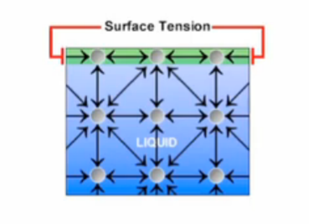
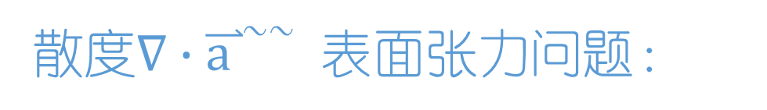
散度$∇∙\overset{⃑}{a }$~~ 表面张力问题：
1：表面张力是一种物理效应，它使得液体的表面总是试图获得最小的、光滑的面积。球形是一定体积下具有最小的表面积的几何形体。因此，在表面张力的作用下，液滴总是力图保持球形。（周放2015）
2：液体的表面张力是由于液体表面层分子受力不对称所致，表层分子受到本相分子的作用，另一方面又受到性质不同的另一相分子的作用，导致液体表层分子的球对称性被破坏而受到指向液体内部的合力作用，宏观上表现为液体的表面像一层张紧的弹性膜有自行收缩的趋势 （郝良焕 2016）
Notes:
每一本书上都说 欧拉和 拉格朗日的观点不同，而观点不同用数学描述就是对应法则的不同，他们两其实是等价的~

Slide 17
散度$∇∙\overset{⃑}{a }$~~ 表面张力问题：
水分子受到垂直于表面向内的力，而表面张力平行于表面，前者是实质，后者是表现，即紧密联系又有区别，并不矛盾。（徐载通 1985）
1：从宏观（唯象）（属性）的角度考虑
2：微观(本质)的角度考虑
Notes:
每一本书上都说 欧拉和 拉格朗日的观点不同，而观点不同用数学描述就是对应法则的不同，他们两其实是等价的~

Slide 18
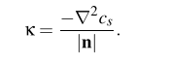
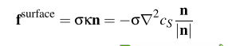
表面张力问题：宏观角度
遇到的问题：无序时不准确
表面张力的效果是最小化面积，所以当一个地方曲率大（比较凸）的时候会受到一下较大的力，从而将其按“平”。
1
用法向量的发散程度衡量了曲率的大小
1
1
1
1
1
1
1
1
1
1
1
1
1
1
1
1
1
1
1
1
1
1
1
1
1
1
1
1
1
1
1
Notes:
每一本书上都说 欧拉和 拉格朗日的观点不同，而观点不同用数学描述就是对应法则的不同，他们两其实是等价的~

Slide 19
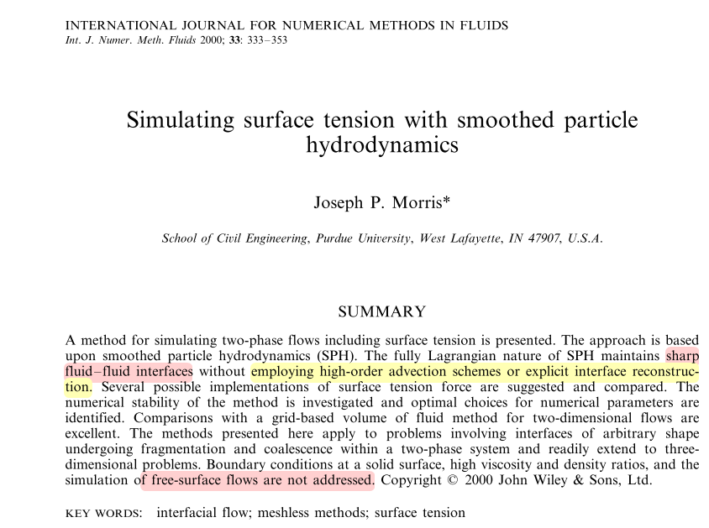
表面张力问题：宏观角度
遇到的问题：用的公式其实是错的
Boundary conditions at a solid surface, high viscosity and density ratios, and the simulation of free-surface flows are not addressed.
Notes:
每一本书上都说 欧拉和 拉格朗日的观点不同，而观点不同用数学描述就是对应法则的不同，他们两其实是等价的~

Slide 20
表面张力问题：宏观角度
遇到的问题：用的公式其实是错的
Boundary conditions at a solid surface, high viscosity and density ratios, and the simulation of free-surface flows are not addressed.
Notes:
每一本书上都说 欧拉和 拉格朗日的观点不同，而观点不同用数学描述就是对应法则的不同，他们两其实是等价的~

Slide 21
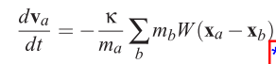
表面张力问题：微观角度
从分子之间的作用力来解决问题
遇到的问题：这根本是自己捏的并不CFD
Notes:
每一本书上都说 欧拉和 拉格朗日的观点不同，而观点不同用数学描述就是对应法则的不同，他们两其实是等价的~

Slide 22
由表面张力引起的一系列对气泡的研究和思考
气泡产生的原因：
被水卷入的空气：大部分人都做这个
成核：啤酒、可乐。
相变：水蒸气，包括沸腾和空穴现象
Notes:
每一本书上都说 欧拉和 拉格朗日的观点不同，而观点不同用数学描述就是对应法则的不同，他们两其实是等价的~

Slide 23
对气泡的研究和思考
水的规模：
大场景： 小气泡，大水。（海洋）
中型场景：中气泡，中水（啤酒）
小场景：大气泡，小水（微观的气泡，要考虑气泡的形状）
Notes:
每一本书上都说 欧拉和 拉格朗日的观点不同，而观点不同用数学描述就是对应法则的不同，他们两其实是等价的~

Slide 24
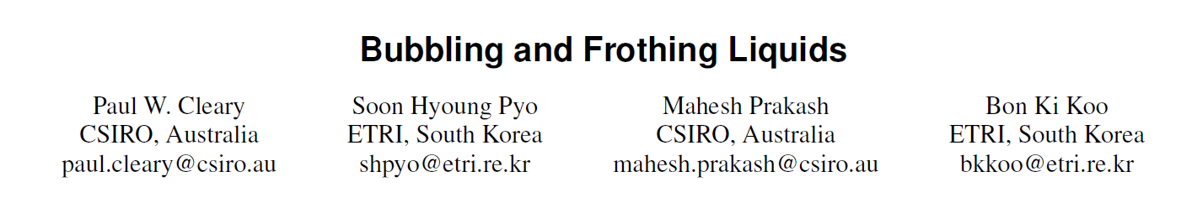
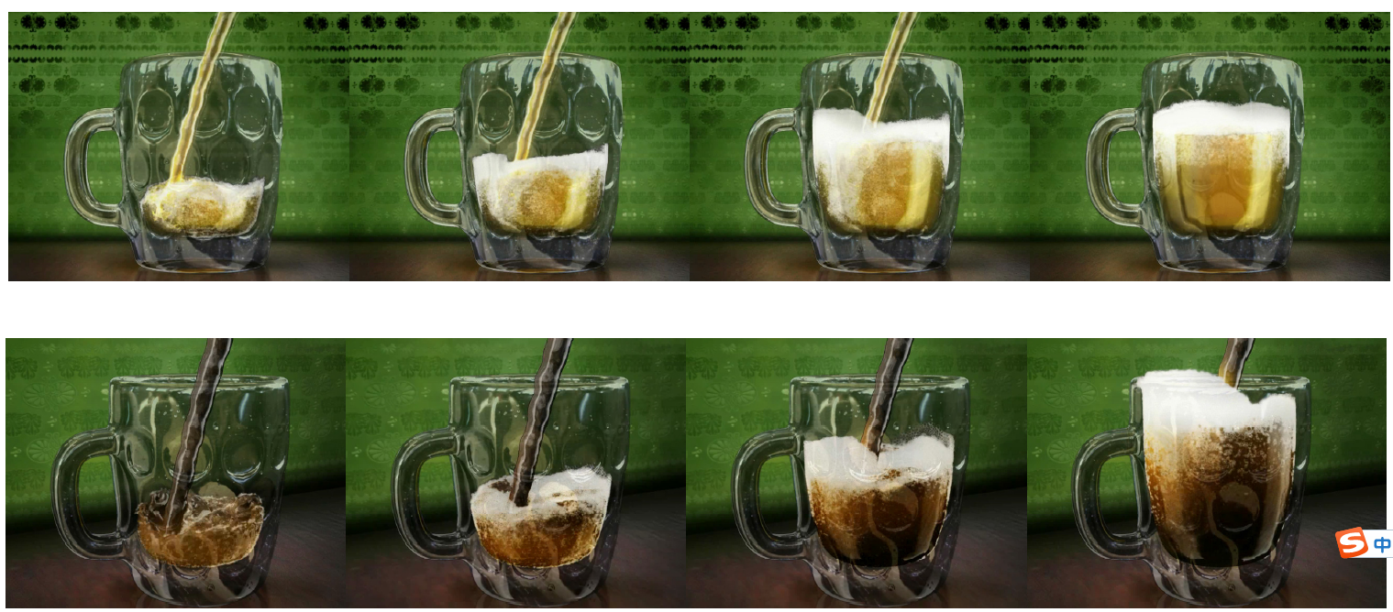
对气泡的研究和思考
Notes:
每一本书上都说 欧拉和 拉格朗日的观点不同，而观点不同用数学描述就是对应法则的不同，他们两其实是等价的~

Slide 25
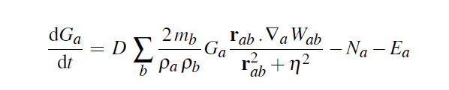
对气泡的研究和思考：成核现象
成核现象：和Na有关
Notes:
每一本书上都说 欧拉和 拉格朗日的观点不同，而观点不同用数学描述就是对应法则的不同，他们两其实是等价的~

Slide 26
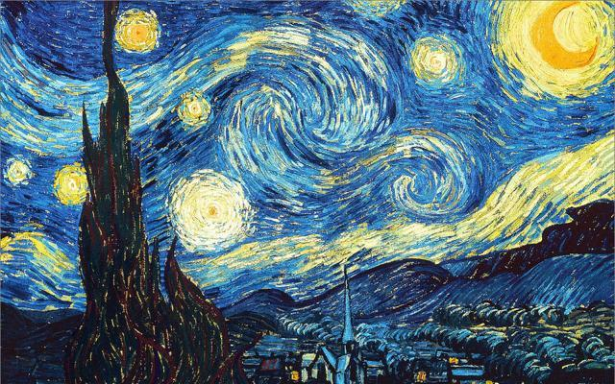

对气泡的研究和思考：其他的想法
Notes:
每一本书上都说 欧拉和 拉格朗日的观点不同，而观点不同用数学描述就是对应法则的不同，他们两其实是等价的~

Slide 27
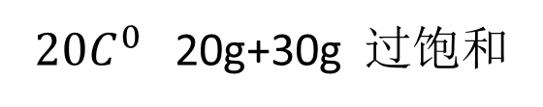
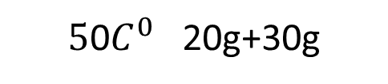

对气泡的研究和思考：成核现象
${\text{20}C}^{0}$ 20g
${\text{5}\text{0}C}^{0}$ 20g+30g
${\text{2}0C}^{0}$ 20g+30g 过饱和
Notes:
每一本书上都说 欧拉和 拉格朗日的观点不同，而观点不同用数学描述就是对应法则的不同，他们两其实是等价的~

Slide 28
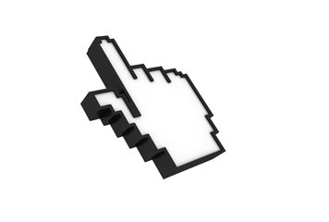
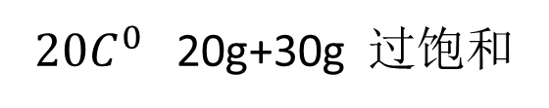
对气泡的研究和思考：成核现象
${\text{2}0C}^{0}$ 20g+30g 过饱和
有两种方法可以让过饱和盐溶液中的盐 结晶成肉眼可见盐块。
1）加入成核点（盐颗粒或者其他杂质）；
2）提供能量。
Notes:
每一本书上都说 欧拉和 拉格朗日的观点不同，而观点不同用数学描述就是对应法则的不同，他们两其实是等价的~

Slide 29
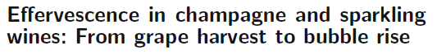
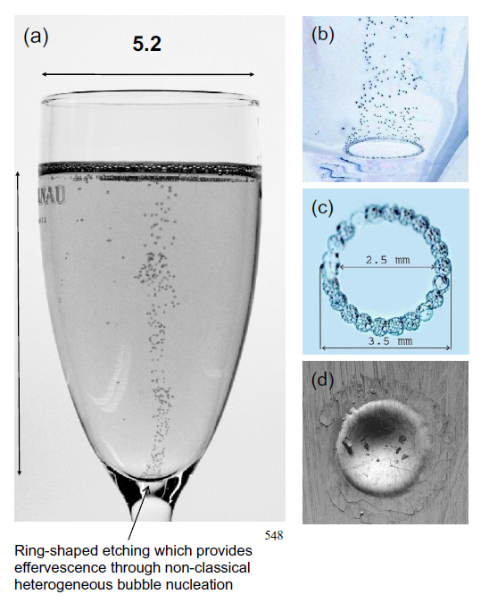
对气泡的研究和思考：成核现象:杂质
Na
Notes:
每一本书上都说 欧拉和 拉格朗日的观点不同，而观点不同用数学描述就是对应法则的不同，他们两其实是等价的~

Slide 30
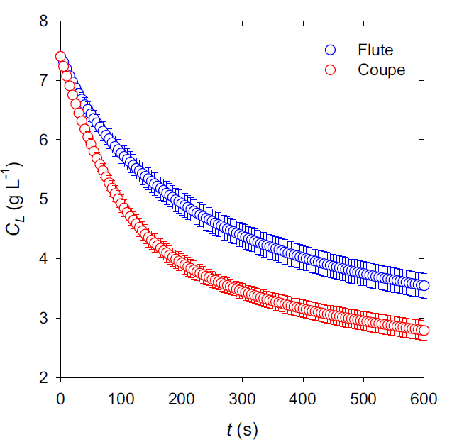
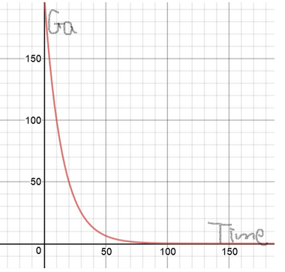
对气泡的研究和思考：成核现象:Na的求法？？
问题：如何求解Na??
Suppose Na is the gas to be subtracted instead of the remaining gas in water particle , so how can I determine the Na or Ea in equation (8) ? Now my guess is when the water particles are close to the nucleation site, the relationship between the gas in water particles and time may be a half-life function as shown in the figure below. This results in a slower bubble generation rate over time and it takes longer for enough gas to be collected at the nucleation site in order to create the minimum bubble size . Is this understanding right?
Notes:
每一本书上都说 欧拉和 拉格朗日的观点不同，而观点不同用数学描述就是对应法则的不同，他们两其实是等价的~

Slide 31
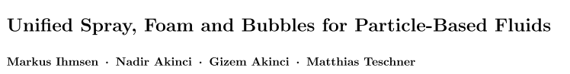
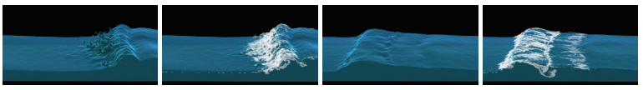
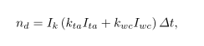
对气泡的研究和思考：成核现象:
改进点1：借助Ihmsen的大型场景方法加入能量
Na
Notes:
每一本书上都说 欧拉和 拉格朗日的观点不同，而观点不同用数学描述就是对应法则的不同，他们两其实是等价的~

Slide 32
对气泡的研究和思考：泡持:
改进点~在泡沫方面的几个改进
2）泡持（Foam Stability）和温度的关系
拍脑袋（主观臆断）
初步“直观”（ “瞎猜” ） 的认为表面张力大的液体更容易气泡~·
因为液体水之间存在着相当数量的H键，所以表面张力大，而肥皂水破坏了 H键，使得表面张力降低，所以肥皂水的表面能降低，能量越低越稳定，所以肥皂水更容易气泡（任文辉 2004）
调研
Notes:
每一本书上都说 欧拉和 拉格朗日的观点不同，而观点不同用数学描述就是对应法则的不同，他们两其实是等价的~

Slide 33
对气泡的研究和思考：泡持:
改进点~在泡沫方面的几个改进
1）泡持（Foam Stability）和温度的关系
拍脑袋（主观臆断）
温度
表面张力
稳定性
随着温度的上升，泡沫体系的表面张力减小，虽然有助于稳定性，但是此时表面张力并不是主要因素，由于温度升高，液膜的弹性模量下降，粘度下降，排液速度加快，导致泡沫稳定性下降。（刘德生）
调研
Notes:
每一本书上都说 欧拉和 拉格朗日的观点不同，而观点不同用数学描述就是对应法则的不同，他们两其实是等价的~

Slide 34
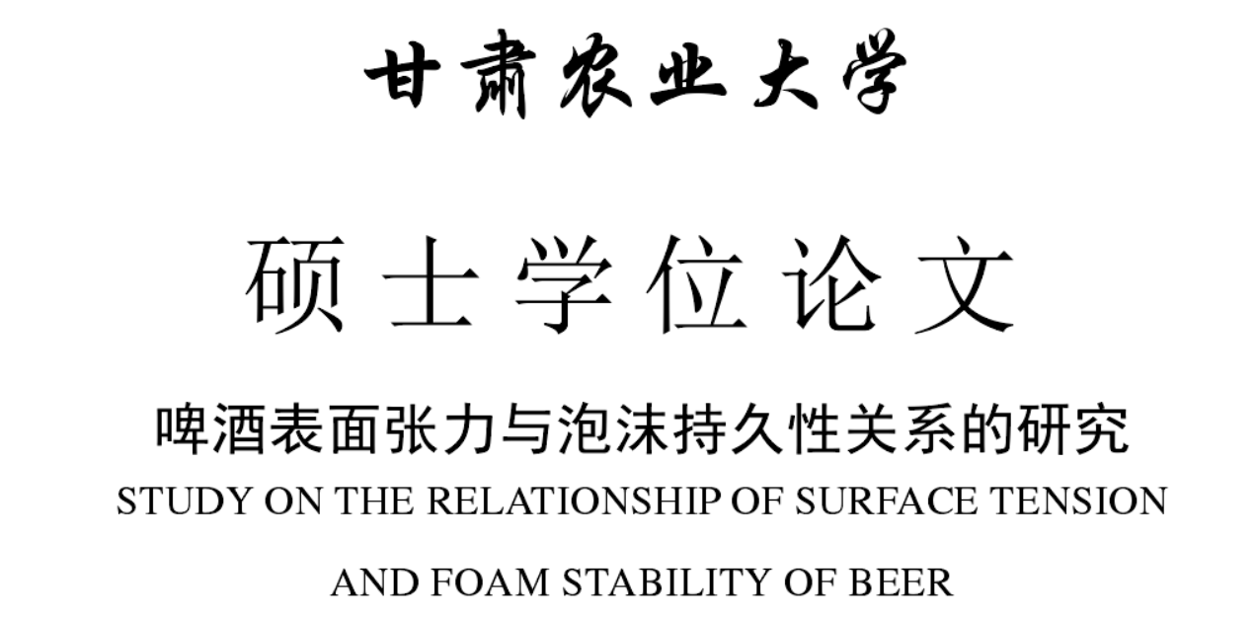
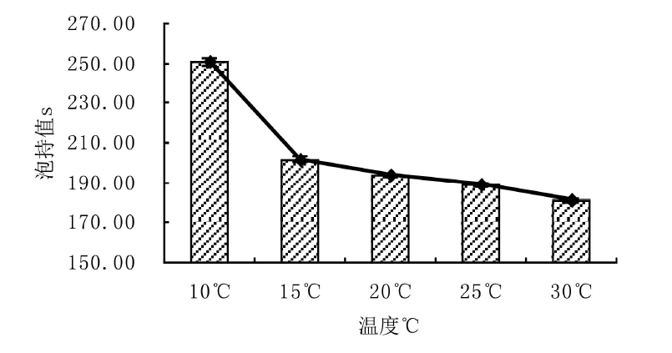
对气泡的研究和思考：泡持:
改进点~在泡沫方面的几个改进
2）泡持（Foam Stability）和温度的关系
Notes:
每一本书上都说 欧拉和 拉格朗日的观点不同，而观点不同用数学描述就是对应法则的不同，他们两其实是等价的~

Slide 35
对气泡的研究和思考：排液:
改进点~在泡沫方面的几个改进
2）泡持（Foam Stability）和温度的关系
Notes:
每一本书上都说 欧拉和 拉格朗日的观点不同，而观点不同用数学描述就是对应法则的不同，他们两其实是等价的~

Slide 36
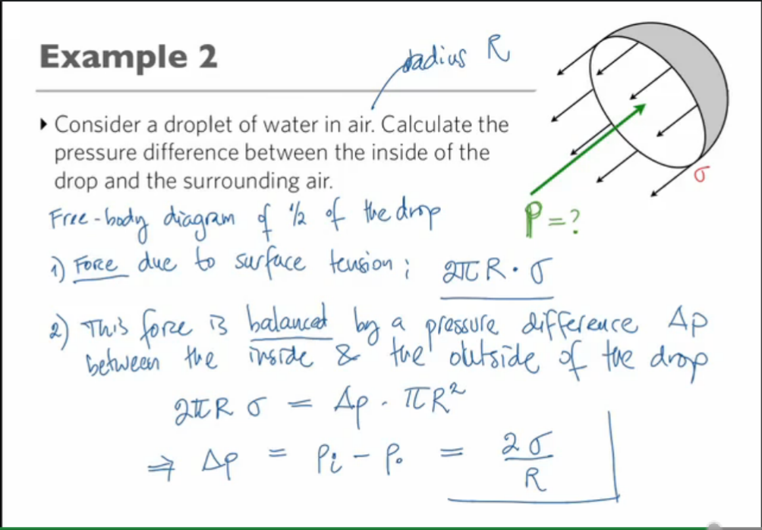
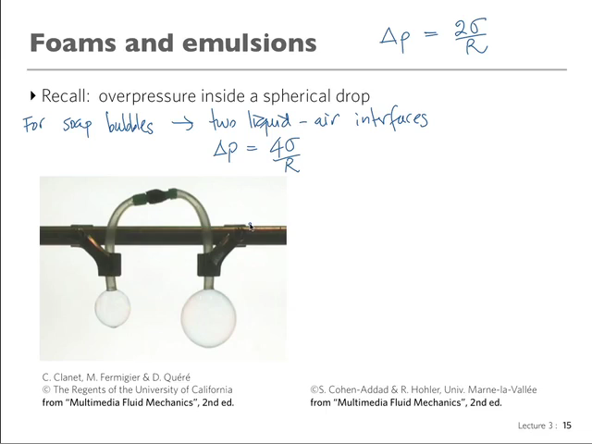
对气泡的研究和思考：排液:
改进点~在泡沫方面的几个改进
3）排液（质量守恒）
Notes:
每一本书上都说 欧拉和 拉格朗日的观点不同，而观点不同用数学描述就是对应法则的不同，他们两其实是等价的~

Slide 37
对气泡的研究和思考：排液:
改进点~在泡沫方面的几个改进
3）排液（质量守恒）
啤酒中泡沫的形成源于低表面张力
气泡受到的压力与其直径成反比，小气泡更易形成，又由于能量较低，排水速度慢，所以稳定
实际上气泡并不是“球形”，而是多面体，被很薄的液体分开，称为片层（肖侠）
细腻而均匀的泡沫更加稳定，但由于传质，这些小泡沫逐渐变成了“令人”厌恶的粗泡（张丽达）
Notes:
每一本书上都说 欧拉和 拉格朗日的观点不同，而观点不同用数学描述就是对应法则的不同，他们两其实是等价的~

Slide 38
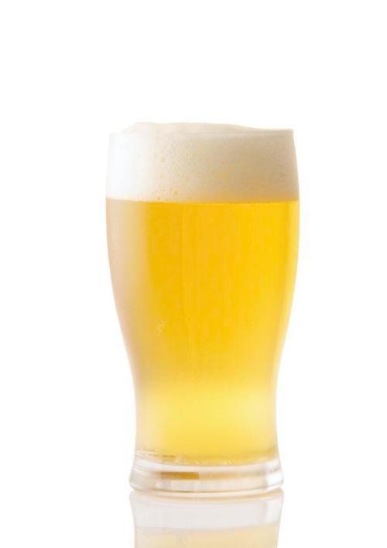

对气泡的研究和思考：排液:
改进点~在泡沫方面的几个改进
3）排液（质量守恒）
Notes:
每一本书上都说 欧拉和 拉格朗日的观点不同，而观点不同用数学描述就是对应法则的不同，他们两其实是等价的~

Slide 39


对气泡的研究和思考：排液:
改进点~在泡沫方面的几个改进
3）排液（质量守恒）
Notes:
每一本书上都说 欧拉和 拉格朗日的观点不同，而观点不同用数学描述就是对应法则的不同，他们两其实是等价的~

Slide 40



对气泡的研究和思考：排液:
但是 ！！！！！
Notes:
每一本书上都说 欧拉和 拉格朗日的观点不同，而观点不同用数学描述就是对应法则的不同，他们两其实是等价的~

Slide 41


梯度（势） $∇a$
Notes:
每一本书上都说 欧拉和 拉格朗日的观点不同，而观点不同用数学描述就是对应法则的不同，他们两其实是等价的~

Slide 42


梯度：压力~起决定性质的力
$$∆t$$

Slide 43


梯度：颜色场~确定边界
确定边界的目的是进行表面重构（之前提到的几何造型）
1
1
1
1
1
1: 依赖于SPH光滑核的选取，
2：依赖于阈值的选择。
1
1
1
1
1
1
1
1
1
1
1
1
1
1
1
1
1
1
1
1
1
1
1
1
1
1
1

Slide 44
其实，粒子法根本就没有所谓的边界!!!!!
梯度：气固交互问题
1：天生的能力来处理界面问题；
2：空间分辨率的自适应性；
3：适合模拟区域的大空白场景；
4：极大变形问题；
5：可以携带属性！！！！！！（最大的魅力）

Slide 45


最新的确定表面的方法
Boundary Detection in Particle-based Fluids（2016）
优点
1：不需要依赖任何的光滑核函数
2： 只需要粒子的位置信息即可

Slide 46
最新的确定表面的方法
Boundary Detection in Particle-based Fluids（2016）
引入一个概念：Viewpoint（视点）~~~ 相当于考场的监考。
基本思想： Viewpoint能直接看到的点为可见点（边界点），不能直接看到的点为不可见点（内部点）。

Slide 47


最新的确定表面的方法
Boundary Detection in Particle-based Fluids（2016）
过程：
1） inversion mapping（反转映射）
2）convex hull computation（求凸包）

Slide 48

最新的确定表面的方法
Boundary Detection in Particle-based Fluids（2016）

Slide 49
最新的确定表面的方法
Boundary Detection in Particle-based Fluids（2016）
一个想法：
因为这种方法的计算量很大，能否用机器学习的方法，借用处理“点云”的类似方法，来解决确定表面的问题呢？

Slide 50

梯度：马兰戈尼效应(Marangoni effect)

Slide 51
梯度：马兰戈尼效应(Marangoni effect)

Slide 52

梯度：马兰戈尼效应(Marangoni effect)

Slide 53



梯度：马兰戈尼效应(Marangoni effect)
$∇σ$is the surface gradient. The second term in (3) acts tangentially to the interface, forcing fluid from regions of low surface tension to higher surface tension. In this work, surface tension is assumed constant throughout the fluid and the surface gradient term is neglected.

Slide 54





梯度：马兰戈尼效应(Marangoni effect)
热传导：
马兰戈尼力的计算：

Slide 55

梯度：马兰戈尼效应(Marangoni effect)
遇到的问题和困惑：
这篇文章的传热公式是第一个适用于ISPH的公式，作者明确的说明
只适合用于传统的WCSPH方法，而对于新的方法并不适用，所以就带来以下的问题：
1）由于科学鄙视链，CFD领域根本无视我们计算机图形学领域提出的新方法，比如PCISPH,IISPH,DFSPH…他们根本不会研究这些算法；
2) 而对于计算机图形学来说，CFD领域的WCSPH 和 ISPH太老了。

Slide 56
和多相流有关的沸腾问题

Slide 57


煮泡面

Slide 58


煮泡面

Slide 59

煮泡面

Slide 60
”
感谢您的聆听
Thank you for your listening

Slide 61


01
请在此处输入内容标题
目录
02
请在此处输入内容标题
03
请在此处输入内容标题

Slide 62
01
请在此处输入内容标题
请在此处输入小标题
请在此处输入小标题
请在此处输入小标题
请在此处输入小标题

Slide 63

请在此处输入标题
洛天，企业PPT培训师，PPT设计师，洛天PPT原创作者，感谢您的支持。
洛天，企业PPT培训师，PPT设计师，洛天PPT原创作者，感谢您的支持。
标题
标题
洛天，企业PPT培训师，PPT设计师，洛天PPT原创作者，感谢您的支持。
洛天，企业PPT培训师，PPT设计师，洛天PPT原创作者，感谢您的支持。

Slide 64

请在此处输入标题
洛天，企业PPT培训师，PPT设计师，洛天PPT原创作者，感谢您的支持。
输入小标题
输入小标题
输入小标题
洛天，企业PPT培训师，PPT设计师，洛天PPT原创作者，感谢您的支持。
洛天，企业PPT培训师，PPT设计师，洛天PPT原创作者，感谢您的支持。

Slide 65

请在此处输入标题
洛天，企业PPT培训师，PPT设计师，洛天PPT原创作者，感谢您的支持。
01
洛天，企业PPT培训师，PPT设计师，洛天PPT原创作者，感谢您的支持。
洛天，企业PPT培训师，PPT设计师，洛天PPT原创作者，感谢您的支持。
05
02
04
03
洛天，企业PPT培训师，PPT设计师，洛天PPT原创作者，感谢您的支持。
洛天，企业PPT培训师，PPT设计师，洛天PPT原创作者，感谢您的支持。

Slide 66

请在此处输入标题
100%
25%
75%
50%
Text 1
Text 2
Text 3
Text 4
洛天，企业PPT培训师，PPT设计师，洛天PPT原创作者，白天驰骋职场，晚上与PPT、文字相伴，爱PPT，更爱分享，感谢您的支持。

Slide 67
请在此处输入标题
洛天，企业PPT培训师，PPT设计师，洛天PPT原创作者，感谢您的支持。
洛天，企业PPT培训师，PPT设计师，洛天PPT原创作者，感谢您的支持。
洛天，企业PPT培训师，PPT设计师，洛天PPT原创作者，感谢您的支持。

Slide 68

请在此处输入标题
洛天，企业PPT培训师，PPT设计师，洛天PPT原创作者，感谢您的支持。
洛天，企业PPT培训师，PPT设计师，洛天PPT原创作者，感谢您的支持。
标题
标题
标题
洛天，企业PPT培训师，PPT设计师，洛天PPT原创作者，感谢您的支持。

Slide 69

请在此处输入标题
洛天，企业PPT培训师，PPT设计师，洛天PPT原创作者，感谢您的支持。
洛天，企业PPT培训师，PPT设计师，洛天PPT原创作者，感谢您的支持。
洛天，企业PPT培训师，PPT设计师，洛天PPT原创作者，感谢您的支持。
洛天，企业PPT培训师，PPT设计师，洛天PPT原创作者，感谢您的支持。

